Slide 1
Dansk kultur
19. århundre

Slide 2
H.C. Andersen 1805 - 1875
1835: Improvisatoren
1835: første to eventyrsamlinger (Fyrtøyet.....Den grimme Ælling....) 156
Lykke-Per
https://andersen.sdu.dk/vaerk/register/info.html?vid=406

Slide 3
N.F.S. Grundtvig 1783 - 1872
Jako spisovatel je Grundtvig autorem řady článků a polemik, lyrických a dramatických básní, biblických kázání, nábožných písní a žalmů, prací o severské mytologii a teologických, pedagogických i historických spisů. Cenné jsou i jeho překlady středověkých děl. V letech 1818 až 1823 přeložil z latiny dánskou národní kroniku Gesta Danorum Saxona Grammatica a z islandštiny Královské ságy Snorriho Sturlusona. Roku 1820 vydal první úplný dánský překlad staroanglického eposu Beowulf a roku 1840 přeložil anglosaskou báseň Fénix, dílo básníka z tzv. Cynewulfovy školy.[5][6]

Slide 4
Søren Kierkegaard 1813 - 1855
Jako součást své analýzy „davu“ obvinil Kierkegaard křesťanskou církev z úpadku a rozkladu, a to zejména Dánskou národní církev, ke které se povinně hlásila drtivá většina občanů Dánska. Kierkegaard věřil, že křesťanstvo „pozbylo své cesty“ pro křesťanskou víru. Byl toho názoru, že křesťanstvo v tomto období ignorovalo, pokřivovalo, nebo věnovalo pouhou „letmou pozornost“ původní křesťanské nauce. Kierkegaard cítil, že jeho povinností v této době bylo informovat ostatní o tom, co považoval za povrchnost takzvaného „křesťanského života“. Napsal několik kritických posudků na soudobé křesťanství v dílech, jako jsou Křesťanské řeči, Vzdělavatelné řeči v rozmanitém tónu nebo Skutky lásky.[18]
Nemoc k smrti je jedním z Kierkegaardových nejpopulárnějších děl z tohoto období, a i když někteří současní ateističtí filosofové a psychologové zamítají Kierkegaardovo navrhované řešení vírou v Boha, jeho analýza povahy zoufalství je jedním z nejlepších úsudků na toto téma a byla převzata pozdějšími filosofiemi, jako je Heideggerovo pojetí existenciální viny a Sartrova špatná víra. Kolem roku 1848 odstartoval Kierkegaard literární útok na Dánskou národní církev s knihami jako Nácvik křesťanství, Ke zkoušení sebe samého, a Suďte sami!, které se pokoušely vysvětlit pravou podstatu křesťanství, s Ježíšem jako jeho vzorem.[30]

Slide 5
Publiserte under pseudonym
Kierkegaardovy nejdůležitější pseudonymy, v chronologickém pořadí, jsou:
Viktor Eremita, redaktor Buď – anebo
A, autor mnoha článků z Buď – anebo
Soudce William, postava, která vyvrací důkazy pseudonymu „A“ v Buď – anebo
Johannes de silentio, autor díla Bázeň a chvění
Constantin Constantius, autor první poloviny Opakování
Mladý Muž, autor druhé poloviny Opakování
Vigilius Haufniensis, autor Pojetí úzkosti
Nicolaus Notabene, autor díla Předmluvy
Hilarius Vazač, redaktor díla Stadia na cestě životem
Johannes Climacus, autor děl Filosofické drobky a Konečný nevědecký dodatek
Inter et Inter, autor díla Obvyklá i případná krize v životě herečky
H. H., autor díla Dvě eticko-náboženská pojednáníčka
Anti-Climacus, autor děl Nemoc k smrti a Nácvik křesťanství

Slide 6
Jens Peter Jacobsen 1847 - 1885
Fru Maria Grube 1876
Niels Lyhne 1880
Epoke av naturalisme
Stor stilist
Vennskap med Georg Brandes
„Det moderne gjennombrudd“

Slide 7
Bertel Thorvaldsen 1770 - 1844
Skulptør
Mange år i Rom
Hans verker er i mange land
Museum i København

Slide 8
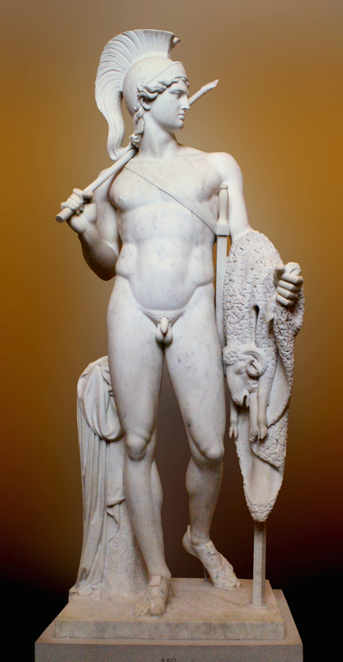

Slide 9
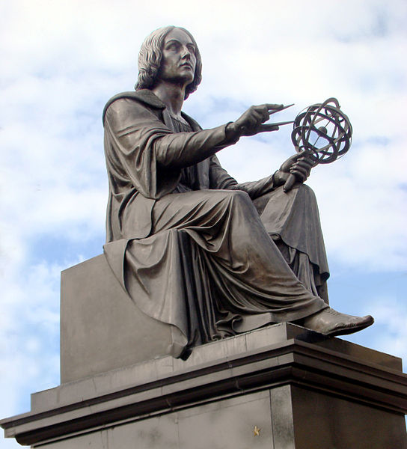

Slide 10
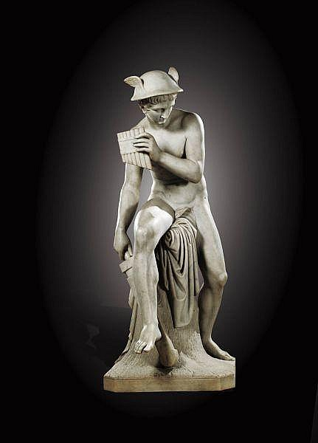

Slide 11
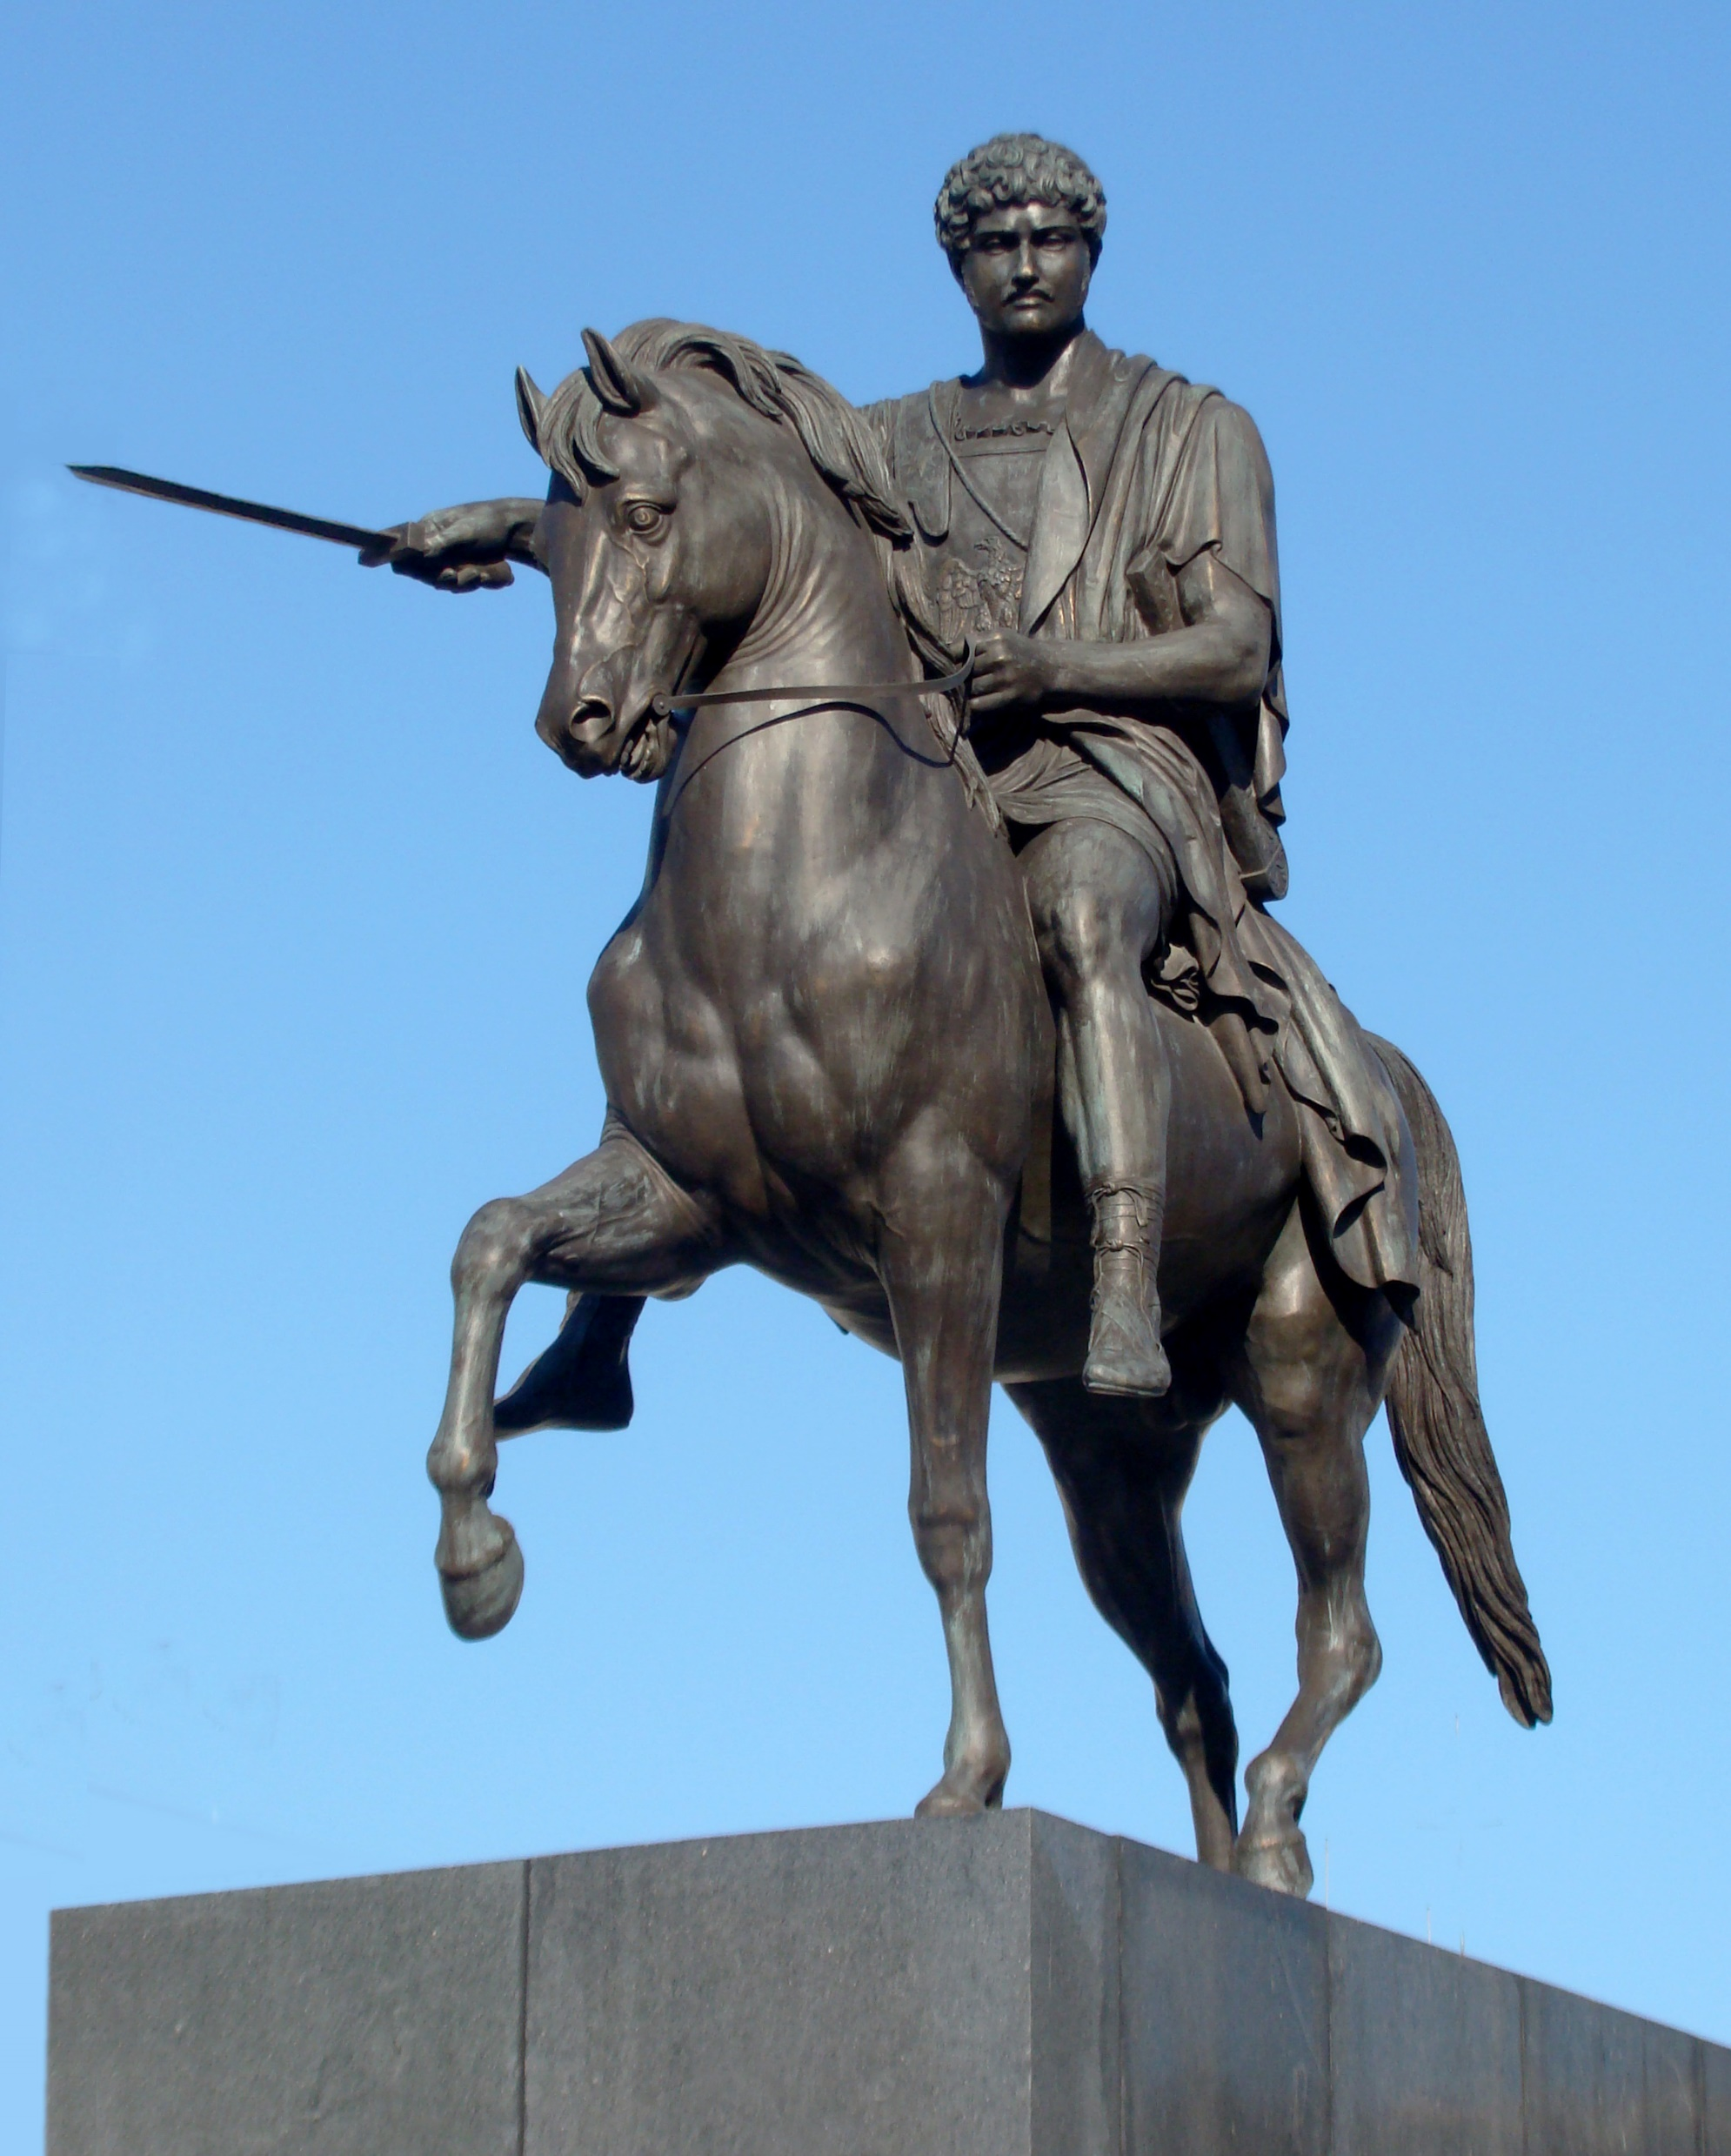

Slide 12
